Slide 1
종합 실습
1. 초기화 목록
2. UML class diagram
3. 실습 예제 프로그램

Slide 2
(복습) 멤버 초기화 목록
- 생성자 헤더와 바디 사이에 :을 찍고
멤버 변수를 간단히 초기화할 수 있는 형식
부모 클래스의 생성자 호출 다음에 멤버 초기화 목록 붙여도 됨
Car(int s, int g, string c) : speed(s), gear(g), color(c) {
...// 만약 더 하고 싶은 초기화가 있다면 여기에
}
Rectangle(int x=0, int y=0, int w=0, int h=0) : Shape(x, y), width(w), height(h) {
...// 만약 더 하고 싶은 초기화가 있다면 여기에
}

Slide 3
객체 멤버의 경우 초기화 목록
#include <iostream>
#include <string>
using namespace std;
class Point
{
int x, y;
public:
Point(int a, int b) : x(a), y(b) {
}
};
class Rectangle
{
Point p1, p2;
public:
Rectangle(int x1, int y1, int x2, int y2) : p1(x1, y1), p2(x2, y2) {
}
};
Point의 생성자를
멤버 초기화 목록에서 호출

Slide 4
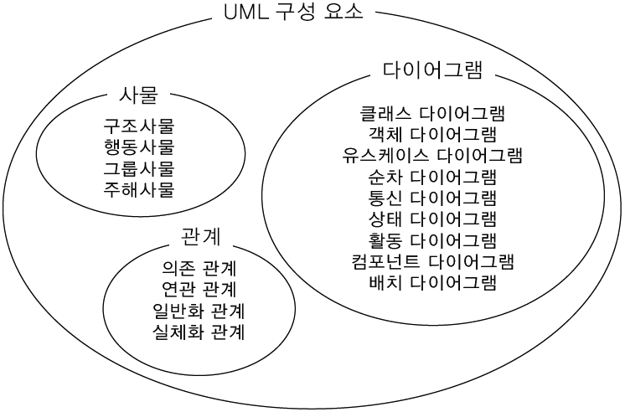
UML에 관하여
UML(Unified Modeling Language): 통합모델링 언어
객체지향 시스템 개발 분야에서 가장 우수한 모델링 언어

Slide 5
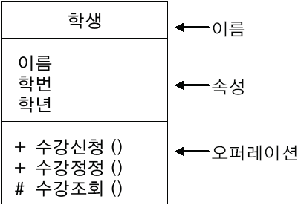

UML의 구성 요소
구조사물
UML 모델의 명사형
모델의 정적인 부분이며, 개념적·물리적 요소 표현
클래스(Class)
동일한 속성, 오퍼레이션, 관계, 그리고 의미를 공유하는 객체를 기술한 것
클래스는 직사각형으로 표현
사각형 안에 이름, 속성,
오퍼레이션을 넣는다.

Slide 6
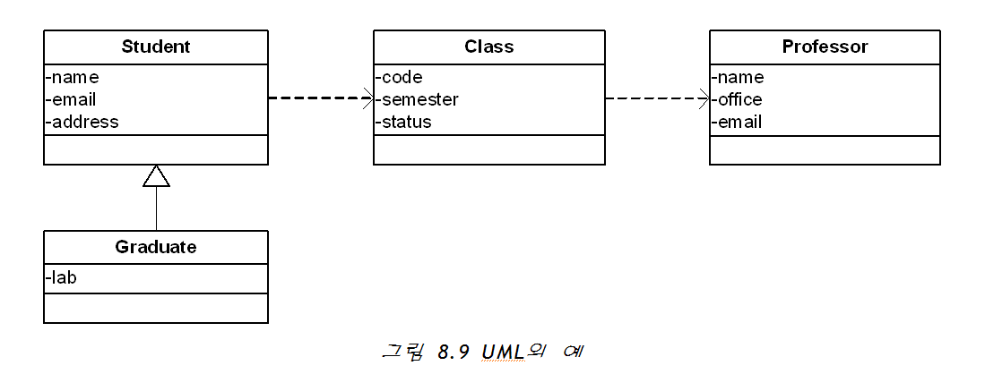
Class Diagram
클래스 다이어그램 : 애플리케이션을 구성하는 클래스들간의 관계를 그리기 위하여 사용
<그림> UML Class Diagram의 예

Slide 7
클래스와 클래스의 관계
연관(association : knows a )
: 한 객체가 다른 객체의 포인터나 참조를 가짐, 지속적
관계
의존(dependency : uses a )
: 한 클래스가 다른 클래스를 함수의 파라미터나 지역
변수로 사용, 매소드 실행시간처럼 짧은 시간 관계
상속(inheritance : is a ) : 일반화

Slide 8
클래스와 클래스의 관계
구성(composition : has a )
: 생명주기가 동일
집합(aggregation : has a )
: 생명주기가 독립적
class Wheel {
}
class Car {
Wheel w[4];
:
}
class Engineer {
const char* name;
}
class Department {
Engineer e[4];
:
}

Slide 9
의존 관계(uses a 관계)
클래스 A의 멤버 함수에서 클래스 B의 멤버 함수들을 호출
ClassA::func()
{
ClassB obj; // 사용 관계
obj.func();
...
}

Slide 10
포함 관계(has a 관계)
하나의 객체 안에 다른 객체들이 포함

Slide 11
(실습 1) 집합관계
#include <iostream>
#include <string>
using namespace std;
// 시각을 나타내는 클래스
class Time {
private:
int time; // 시간
int minute; // 분
int second; // 초
public:
Time(); // 디폴트생성자
Time(int t, int m, int s); // 생성자
void print(); // 객체의정보출력
};
Time::Time() { // 디폴트생성자
time = 0;
minute = 0;
second = 0;
}

Slide 12
(실습 1) 집합관계
Time::Time(int t, int m, int s) { // 생성자
time = t;
minute = m;
second = s;
}
void Time::print() // 객체의 정보를 출력
{ cout << time << "시" << minute << "분" << second << "초\n";
}
// 알람시계를 나타낸다.
class AlarmClock {
private:
Time currentTime; // 현재시각
Time alarmTime; // 알람시각
public:
AlarmClock(Time a, Time c); // 생성자
void print(); // 객체의 정보출력
};
AlarmClock::AlarmClock(Time a, Time c) { // 생성자
alarmTime = a; // 객체가 복사된다.
currentTime = c; // 객체가 복사된다.
}

Slide 13
(실습 1) 집합관계
void AlarmClock::print()
{
cout << "현재시각: ";
currentTime.print();
cout << "알람시각: ";
alarmTime.print();
}
int main()
{
Time alarm(6, 0, 0);
Time current(12, 56, 34);
AlarmClock c(alarm, current);
c.print();
return 0;
}
현재 시각: 12시 56분 34초
알람 시각: 6시 0분 0초

Slide 14
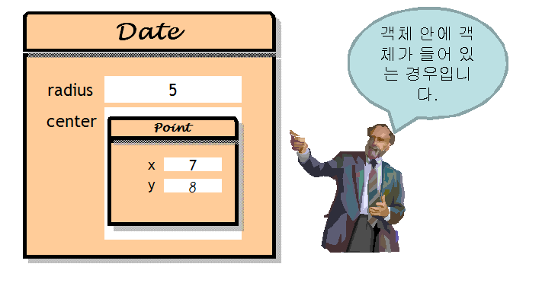
(실습 2) 구성관계
Circle 객체 안에 Point 객체가 들어 있는 경우
Circle

Slide 15
(실습 2) 구성관계
원을 나타내는 Circle 클래스를 작성하여 보자. 원은 중심과 반지름으로 표현된다. 중심을 표현하기 위하여 Point 클래스를 작성하고 Point 객체를 Circle 클래스 안에 포함하여 정의하여 보자.
Circle
- radius : int
- center : Point
+ Circle()
+ Circle(int)
+ Circle(Point, int)
+ Circle(int,int,int)
+ void print()
Point
- x : int
- y : int
+ Point()
+ Point(int, int)
+ void print()

Slide 16
(실습 2) 구성관계
int main()
{
Point p(5, 3);
Circle c1;
Circle c2(3);
Circle c3(p, 4);
Circle c4(9, 7, 5);
c1.print();
c2.print();
c3.print();
c4.print();
return 0;
}
중심: ( 0, 0 )
반지름: 0
중심: ( 0, 0 )
반지름: 3
중심: ( 5, 3 )
반지름: 4
중심: ( 9, 7 )
반지름: 5

Slide 17
// 완성해보자.

Slide 18
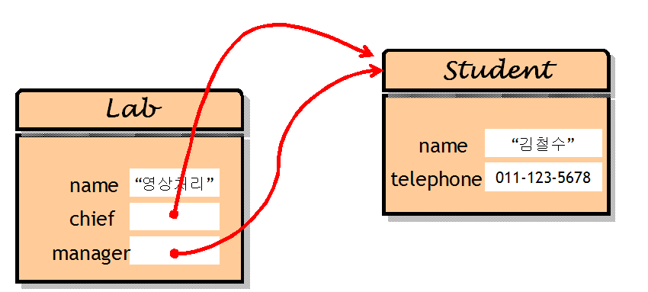
(실습 3) 연관관계(객체포인터 포함)
학교의 연구실(Lab)을 클래스로 나타내 보자. 연구실은 “영상처리연구실＂과 같은 이름이 있고 연구실장과 총무가 있다. 만약 한 학생이 실험실의 실장과 총무를 겸하는 경우, 객체 포인터를 사용하면 중복을 줄일 수 있다.
+ Student(string, string)
+ getTelephone()
+ setTelephone(string)
+ getName()
+ setName(string)
+ Lab(string)
+ setChief(Student *)
+ setManager(Student *)
+ print()

Slide 19
(실습 3) 연관관계(객체포인터 포함)
int main()
{
Lab lab("영상처리");
Student *p= new Student("김철수", "011-123-5678");
lab.setChief(p);
lab.setManager(p);
lab.print();
delete p;
return 0;
}
영상 처리연구실
실장은 김철수
총무는 김철수

Slide 20
(실습 3) 연관관계(객체포인터 포함) 완성해보기

Slide 21
상속은 is-a 관계
상속은 is-a 관계
자동차는 탈것이다. (Car is a Vehicle).
사자, 개, 고양이는 동물이다.
has-a(포함) 관계는 상속으로 모델링을 하면 안 된다.
도서관은 책을 가지고 있다(Library has a book).
거실은 소파를 가지고 있다.

Slide 22
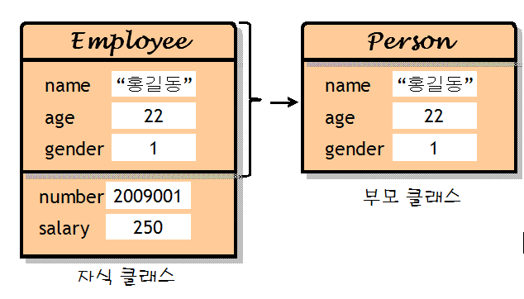
(실습 4) 상속관계
사람을 나타내는 Person 클래스를 정의하고 이로부터 상속받아 직원을 나타내는 Employee 클래스를 정의하여 보자.

Slide 23
(실습 4) 상속관계
int main()
{
Employee e("김철수", 26, true, 2010001, 2800);
e.display();
return 0;
}
김철수
26
1
2010001
2800
계속하려면 아무 키나 누르십시오 . . .

Slide 24
(실습 4) 상속관계
#include <iostream>
#include <string>
using namespace std;
class Person {
string name;
int age;
bool gender;
public:
Person(string n="", int a=0, bool g=true): name(n), age(a), gender(g) { }
void setName(string s) { name = s; }
string getName() const { return name; }
void setAge (int a) { age = a; }
int getAge() const { return age; }
void setGender (bool g) { gender = g; }
bool getGender() const { return gender; }
};

Slide 25
(실습 4) 상속관계
class Employee : public Person {
int number;
int salary;
public:
Employee(string n="", int a=0, bool g=true, int num=0, int s=0): Person(n, a, g), number(num), salary(s) { }
void display() const;
void setNumber (int n) { number = n; }
int getNumber() const { return number; }
void setSalary (int s) { salary = s; }
int getSalary() const { return salary; }
};
void Employee::display() const
{ cout << this->getName() << endl;
cout << this->getAge() << endl;
cout << this->getGender() << endl;
cout << this->getNumber() << endl;
cout << this->getSalary() << endl;
}

Slide 26
(실습 4) 상속관계 수정해 보기
클래스의 선언부와 구현부를 각기 “클래스명.h”, “클래스명.cpp”로 분리한다.
총 5개의 파일로 구성하고 각기 분리 컴파일해본다.
2. 클래스 person에 가상함수 display(), compute_pay()를 추가시킨다.
3. 파생클래스 Temp_employee를 추가 정의한다. (파일 분리)
4. Employee, Temp_employee에서 각기 display(), compute_pay()를 구현한다.
5. 이를 테스트하기 위한 적절한 main()함수를 작성해 보라.

Slide 27
(실습 5) Shape* 포인터배열을 이용한 도형 관리 프로그램
Shape라는 클래스에 draw(), getArea() 함수를 가상함수로 정의하라. draw()는 도형을 그리고, move()는 도형의 기준점을 이동하고 출력한다. getArea()는 도형의 면적을 구한다. Rectangle, Ellipse, Triangle 클래스는 Shape클래스를 상속받아서 작성된다. Shape * 포인터 배열을 다양한 도형객체로 채운다. 도형을 그리고, 면적을 계산하며, 도형을 이동하는 작업을 Menu-Driven 방식의 프로그램으로 구성해 보자.

Slide 28
(실습 5) Shape* 포인터배열을 이용한 도형 관리 프로그램
ShapeHandler
- p : Shape *[100]
- ShNum : int
- ShowMenu()
- MakeShape()
- MoveShape()
- DrawShape()
- AreaShape()
- ShowAllShInfo()
# MakeRectangle()
# Make Ellipse()
# MakeTriangle()
Shape
- ShID : int
- x, y : int
+ GetShID()
+ virtual GetArea()
+ virtual Draw()
+ Move(int, int)
+ ShowShInfo()
Rectangle
- width : int
- height : int
+ Rectangle(int,…)
+ GetArea()
+ Draw()
Ellipse
- width : int
- height : int
+ Ellipse(int,…)
+ GetArea()
+ Draw()
Triangle
- width : int
- height : int
+ Triangle(int,…)
+ GetArea()
+ Draw()
+ run()
++ run()

Slide 29
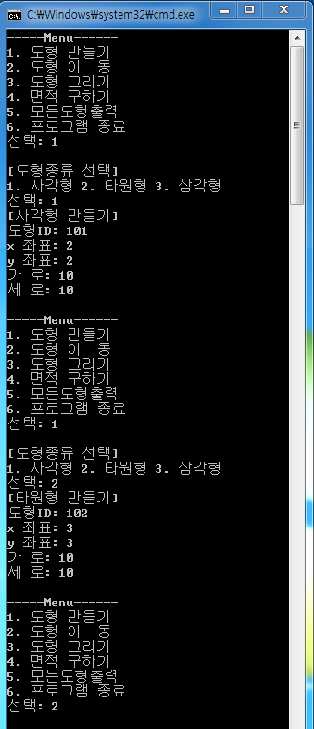
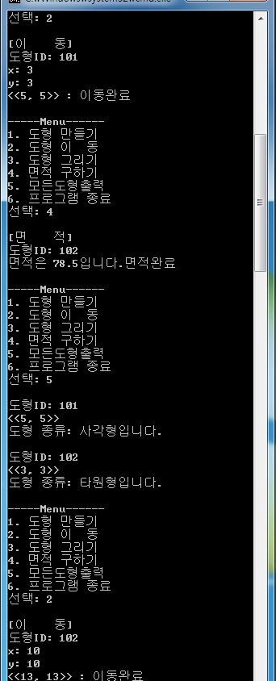

Slide 30
(실습 5) 완성해 보자!

